Slide 1

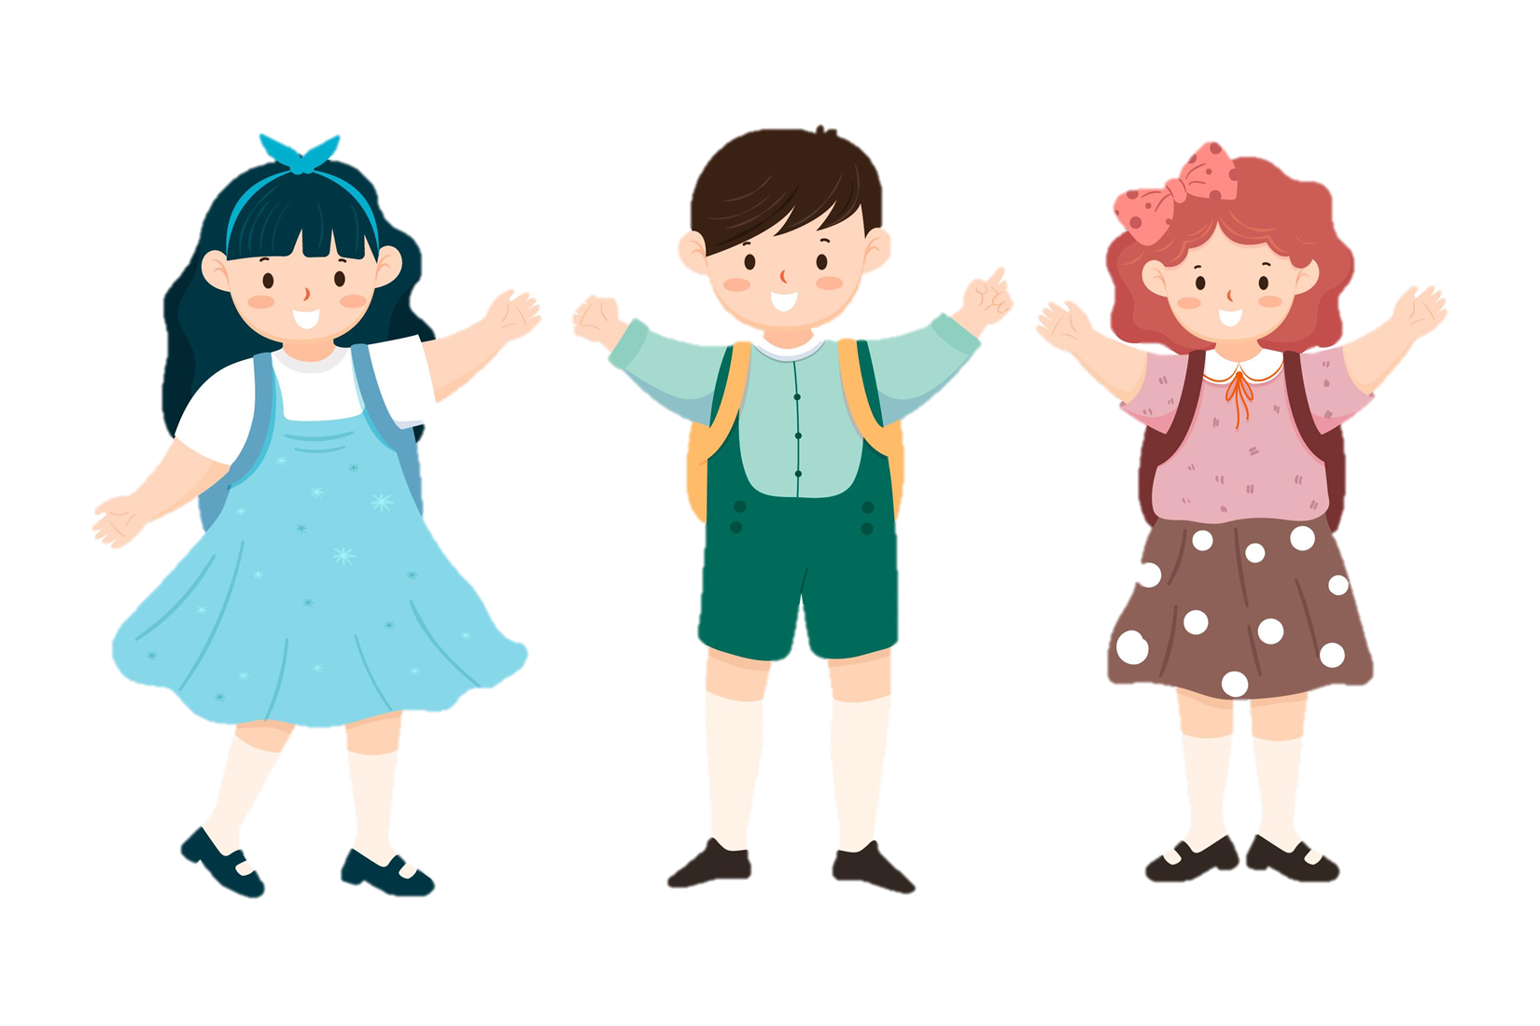

Slide 2


Slide 3



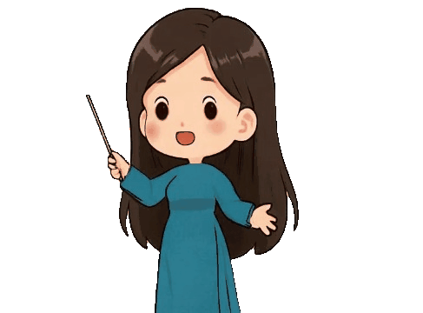
Gia đình em có mấy thành viên?
Các thành viên trong gia đình thường thể hiện tình yêu thương với nhau như thế nào?

Slide 4



Slide 5


Nhận biết được hành động thể hiện sự yêu thương
Nêu được ý nghĩa của việc thể hiện hành động yêu thương đối với con người
Thực hiện được hành động yêu thương trong một số tình huống giao tiếp thông thường;

Slide 6

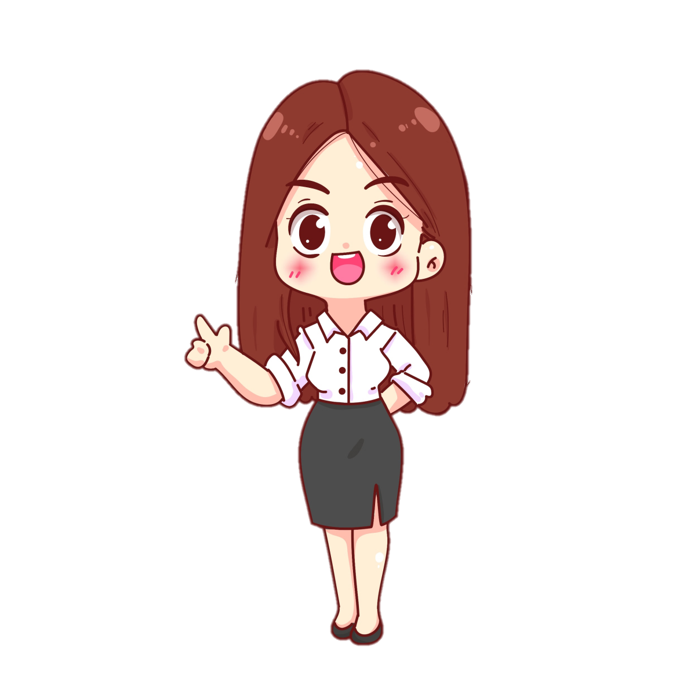
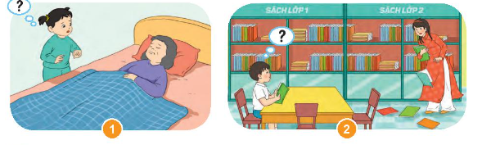
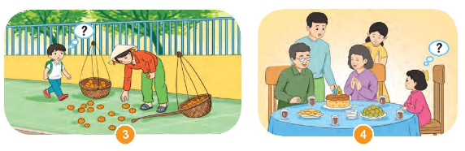
Nếu em là các bạn trong tranh em sẽ làm gì để thể hiện hành động yêu thương.

Slide 7
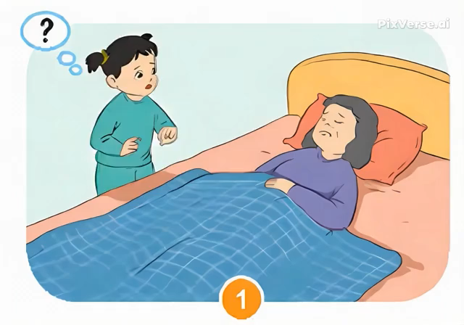
Em sẽ chăm sóc khi bà ốm.

Slide 8
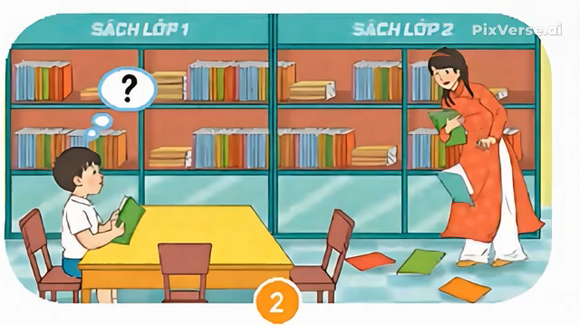
Em nhặt sách hộ cô giáo.

Slide 9
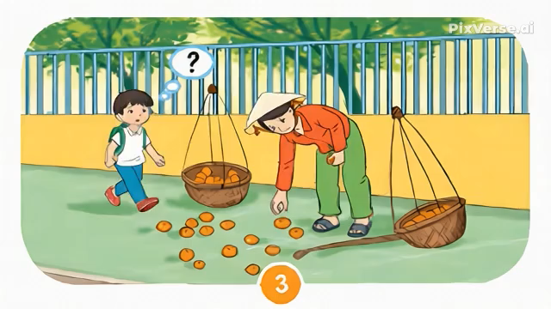
Em nhặt trái cây hộ cô bán hàng.

Slide 10
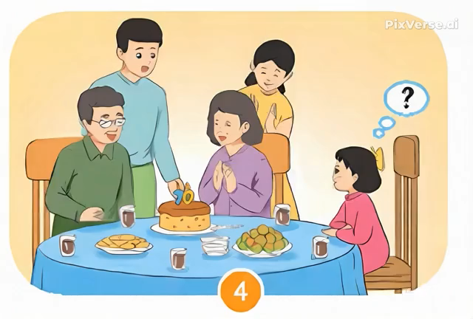
Em sẽ chúc mừng sinh nhật bà.

Slide 11

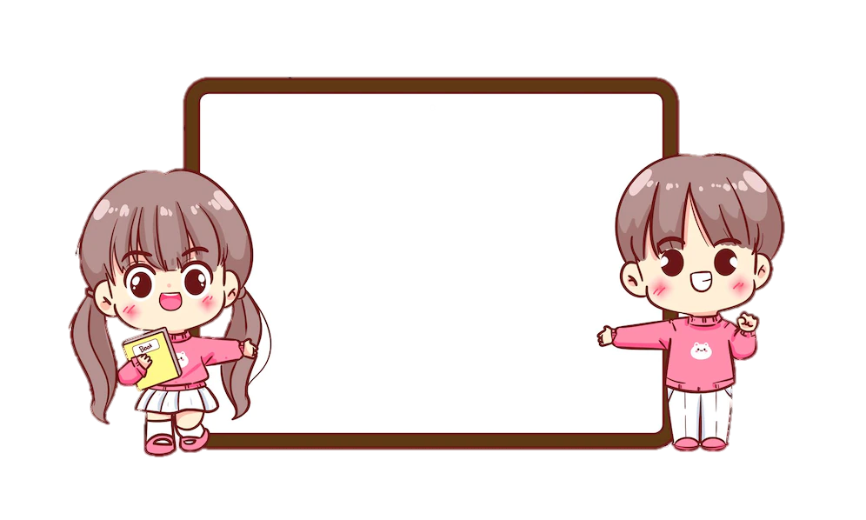
Hoạt động 4: Làm thiệp tặng người phụ nữ em yêu quý

Slide 12
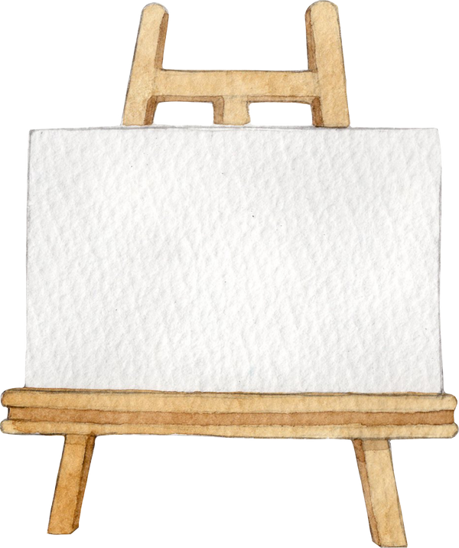


Em sẽ làm thiệp tặng ai người phụ nữ mà em yêu quý nhất?
THẢO LUẬN NHÓM ĐÔI

Slide 13




Slide 14









